Slide 1
به نام خدا
تحلیل ارتعاشی سیستم تعلیق خودرو

Slide 2
فاز1: مروری بر ادبیات
مقدمه
اجزای سیستم تعلیق تایرها، فنرها، دمپرها(کمک فنر)، میله های رابط
هدف راحتی و آسایش سرنشینان خودرو و ارایه کیفیتی مطلوب از رانندگی
مقوله های مورد بحث کیفیت سواری دادن، قابلیت هدایت و کنترل
انواع سیستم های تعلیق فعال، نیمه فعال، غیر فعال
راحتی سفر
روش های ارزیابی راحتی سفر
* بررسی پاسخ ارتعاشی خودرو به تحریک های اتفاقی جاده
* استفاده از پروفیل های معین

Slide 3
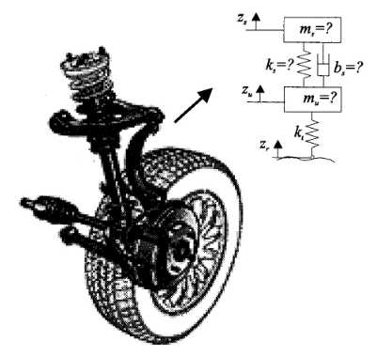
انواع مدل های ارایه شده برای تحلیل ارتعاشات خودرو
1- مدل یک چهارم خودرو
3شماتیک و واقعی مدل یک چهارم خودرو

Slide 4
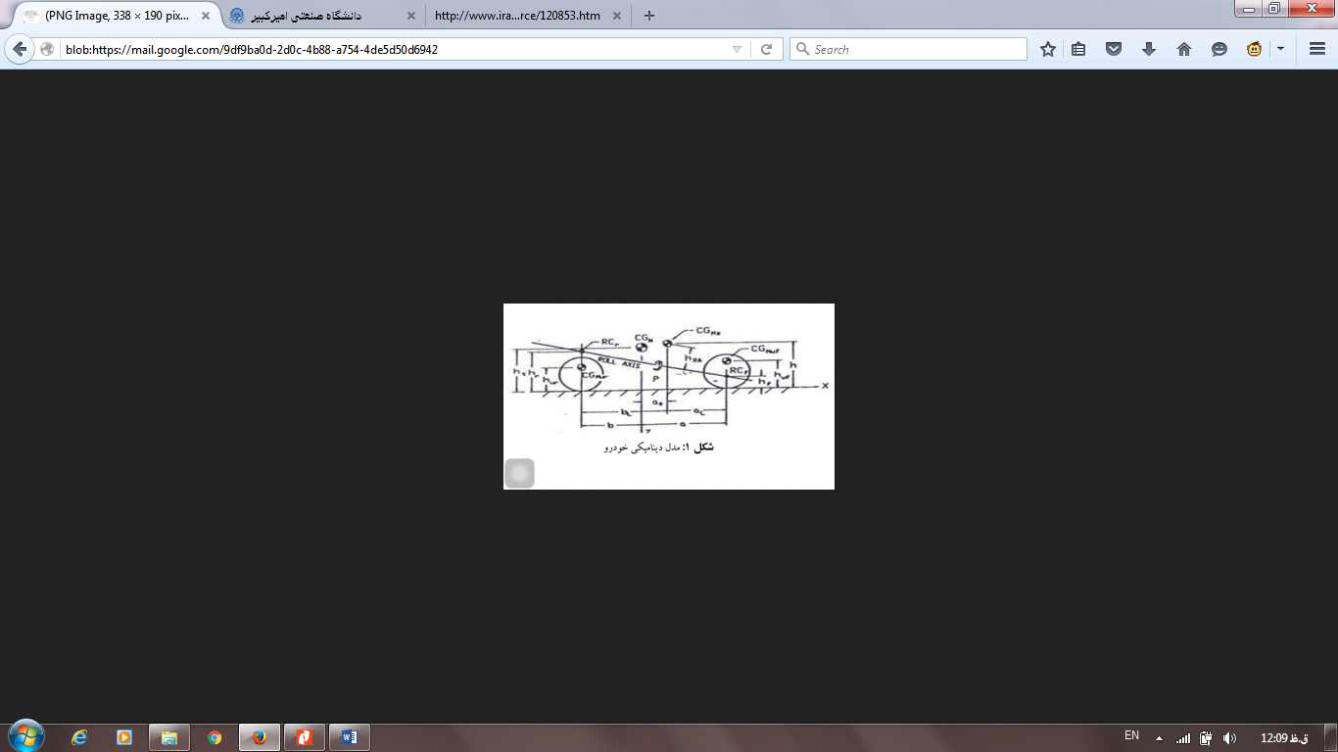
انواع مدل های ارایه شده برای تحلیل ارتعاشات خودرو
3- مدل 3 درجه آزادی
* مجموعه شناسی، بدنه، موتور و متعلقات بدنه خودرو و به عنوان جرم فنر بندی شده
* اکسل ها و تایر بعنوان جرم فنر بندی نشده
* سیستم تعلیق محور عقب و جلو خودرو صلب
مدل 3 درجه آزادی

Slide 5
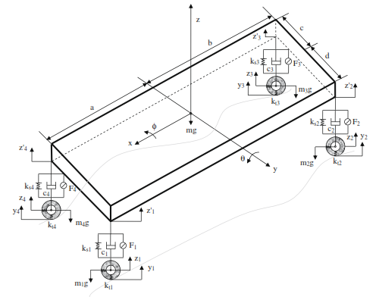
انواع مدل های ارایه شده برای تحلیل ارتعاشات خودرو
2- مدل تمام خودرو
مدل 7 درجه آزادی تمام خودرو

Slide 6
انواع مدل های ارایه شده برای تحلیل ارتعاشات خودرو
2- مدل تمام خودرو
* مدل 7 درجه آزادی :
توصیف دینامیک عمودی خودرویی با حرکت سرعت ثابت در طول جاده
* درجات آزادی:
چهار درجه آزادی مربوط به حرکت های نسبی جرم¬های فنربندی نشده با قسمت های مختلف سیستم تعلیق (مثل z1 – z'1 )
یک درجه آزادی برای جابجایی عمودی خودرو(z)
دو درجه آزادی برای چرخش حول محورهای (x , y)

Slide 7
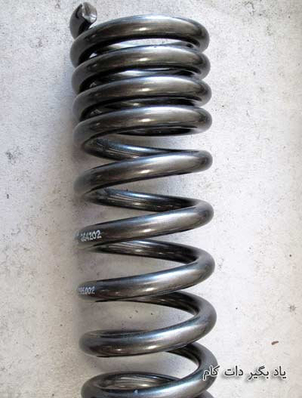
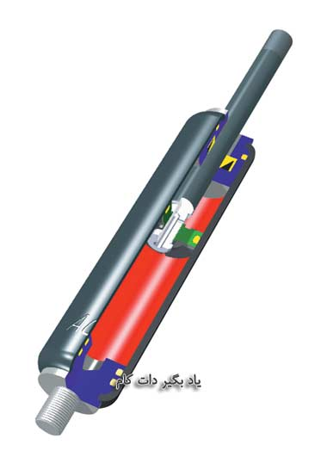
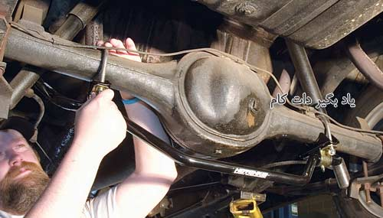
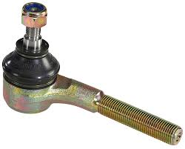
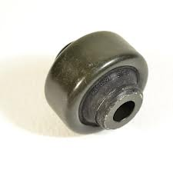
قسمت های تشکیل دهنده سیستم تعلیق خودرو
1- فنر
چهار نوع فنر مارپیچ (یا حلقوی یا لول)، شمش،
میله پیچشی(توشن بار) و فنر هوایی استفاده می شود.
2-کمک فنر(دمپر)
3- میله های ضد پیچش
4-سیبک
5- بوش
6- طبق

Slide 8
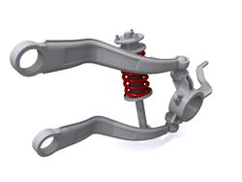
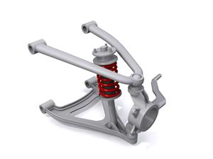
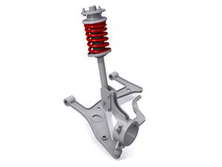
انواع سیستم تعلیق خودرو
1- تعلیق مستقل
عملکرد نوسانی هر چرخ بطور مستقل و عدم تأثیر روی چرخ دیگر
2-تعلیق طبق دار دوبل
فرمان پذیری پایدارتری در هنگام پیچها و عملکرد نرم خودرو در جاده
3-تعلیق مک فرسون
قیمت کمتر و هزینه تعمیر و نگهداری کمتر
عیب: انتقال بخشی از نوسانات به اتاق خودرو

Slide 9
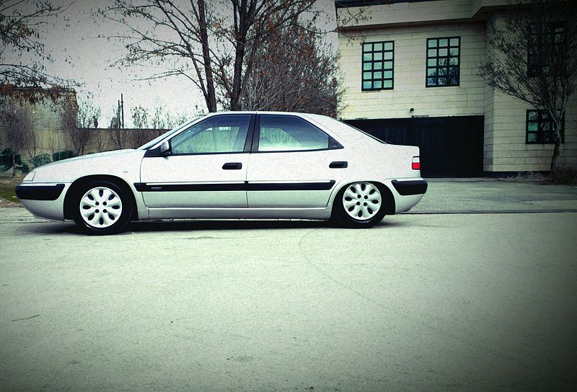
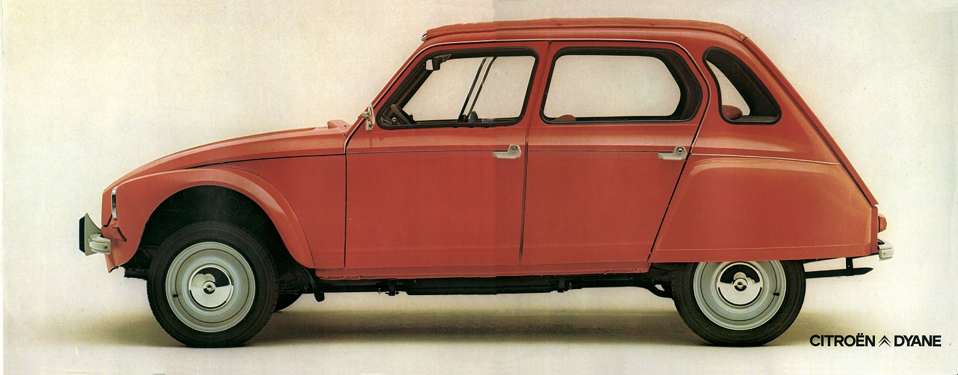
بررسی نمونه ای سیستم های تعلیق
سیستم های تعلیق خودروهای شرکت سیتروئن
سیستم های تعلیق هیدرو پنوماتیک

Slide 10
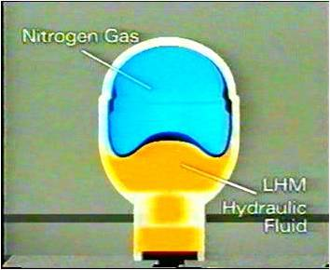
بررسی نمونه ای سیستم های تعلیق
سیستم تعلیق خودروی زانتیا
نوع فنربندی : فنر هیدروپنوماتیک
در این نوع فنربندی از یک گوی هیدروپنوماتیکی استفاده شده است
قسمت بالای دیافراگم: گاز نیتروژن
قسمت پایین دیافراگم: سیال هیدرولیکی LHM

Slide 11
فاز دوم: مدل یک درجه آزادی
الف) معادلات حاکم بر حرکت سیستم:
ارتعاش آزاد: $m\ddot{x}+c\dot{x}+kx=0$
با نیروی نامیزانی موتور $m\ddot{x}+ c\dot{x}+ kx=f_{0}\cos{ωt}$
تحریک پایه تمام سینوسی
$$m\ddot{x}+c\dot{x}+kx=kysin\left(ωt\right)+cω\cos\left(ωt\right)$$
تحریک پایه نیم سینوسی
$$m\ddot{x}+c\dot{x}+kx=−cnω\sum_{1}^{∞}{a_{n}\sin{nωt}}+\frac{kY}{π}+k\sum_{1}^{∞}{a_{n}\cos{nωt}}=\frac{kY}{π}+\sum_{1}^{∞}{A cos⁡(nωt−φ)}$$
$$A=a_{n}\sqrt{k^{2}+{(cnω)}^{2}} , φ=\tan^{−1}{(\frac{−cnω}{k})}$$
$$a_{n}=−\frac{Y}{2π}\left[\frac{1}{n+1}\left({(−1)}^{n+1}−1\right)+\frac{1}{1−n}({(−1)}^{n+1}−1)\right]$$

Slide 12
فاز دوم: مدل یک درجه آزادی
مثلث قائم الزاویه
$$m\ddot{x}+c\dot{x}+kx=cnω\sum_{n=1}^{∞}{b_{n} cosnωt}+\frac{kY}{2}+k\sum_{n=1}^{∞}{b_{n} sinnωt}=\frac{kY}{2}+\sum_{n=1}^{∞}{Acos⁡(nωt−φ)}$$
$A=b_{n}\sqrt{k^{2}+{(cnω)}^{2}} , φ=\tan^{−1}{(\frac{−cnω}{k}} )$, $b_{n}=−\frac{Y}{\left(nπ\right)}$
پروفیل مثلثی
$$m\ddot{x}+ c\dot{x}+ kx=−cnω\sum_{n=1}^{∞}{a_{n}sinnωt}+k\sum_{n=1}^{∞}{a_{n}cosnωt}=\sum_{n=1}^{∞}{Acos\left(nωt−φ\right)}$$
$A=a_{n}\sqrt{k^{2}+{(cnω)}^{2}} , φ=\tan^{−1}{(\frac{−cnω}{k}} )$, $a_{n}=\frac{8Y}{{\left(n\right)}^{2}ωπ}({\left(−1\right)}^{n}−1)$

Slide 13
ب) فرکانس طبیعی سیستم
$$ω_{n}=\sqrt{\frac{k}{m}}\underset{→}{k=8∗{10}^{5}\frac{N}{m} ,m=840 kg}ω_{n}=30.86\frac{rad}{s}$$
ج) شتاب و جابجایی سرنشینان
ارتعاشات آزاد
$$x\left(t\right)=e^{−0.357t}\left(0.01cos30.86t+1.1×{10}^{−4}sin30.86t\right)$$
$$\ddot{x}\left(t\right)=e^{−0.357t}(−9.52cos30.86t+0.1sin30.86t)$$

Slide 14
نامیزانی موتور:
حالت تمام سینوسی
$$X=\frac{F_{0}}{\sqrt{{\left(k−mω^{2}\right)}^{2}+{\left(cω\right)}^{2}}} , φ=\tan^{−1}{\frac{cω}{k−mω^{2}}}$$
$$ω=\frac{2πV}{λ}$$
با فرض F₀=100 :
ϕ (rad) | X(m) | ω(rad/s) | V(km/h)
$$4.52×{10}^{−3}$$ | $$1.3×{10}^{−4}$$ | 5.81 | 20
0.04 | $$2.9×{10}^{−4}$$ | 23.27 | 80
-0.09 | $$4.46×{10}^{−4}$$ | 34.9 | 120

Slide 15
حالت تحریک پایه
منحنی تمام سینوسی:
$$x_{p}\left(t\right)=Xcos\left(ωt−φ−θ\right), φ=\tan^{−1}\left(\frac{cω}{k−mω^{2}}\right)$$
$$θ=\tan^{−1}{(\frac{−cω}{k})} , X=Y\sqrt{(k^{2}+{\left(cw\right)}^{2})/{(\left(k−mω^{2}\right)}^{2}+{\left(cω\right)}^{2})}$$
$${\ddot{x}}_{p}\left(t\right)=−Xω^{2}cos\left(ωt−φ−θ\right)$$
منحنی نیم سینوسی:
$$X=\frac{A}{\sqrt{{\left(k−mω^{2}\right)}^{2}+{\left(cnω\right)}^{2}}} , θ=\tan^{−1}{\frac{cnω}{k−mω^{2}}}$$
$${\ddot{x}}_{p}\left(t\right)=−Xω^{2}cos\left(ωt−φ−θ\right)$$
$$A=a_{n}\sqrt{k^{2}+{(cnω)}^{2}} , φ=\tan^{−1}{(\frac{−cnω}{k})}$$

Slide 16
مثلث قائم الزاویه:
$$X=\frac{A}{\sqrt{{\left(k−mω^{2}\right)}^{2}+{\left(cnω\right)}^{2}}} , θ=\tan^{−1}{(\frac{cnω}{k−mω^{2}}})$$
$${\ddot{x}}_{p}\left(t\right)=−Xω^{2}cos\left(nωt−φ−θ\right)$$
$$A=b_{n}\sqrt{k^{2}+{(cnω)}^{2}} , φ=\tan^{−1}{(\frac{k}{cnω}})$$
پروفیل مثلثی
$$X=\frac{A}{\sqrt{{\left(k−mω^{2}\right)}^{2}+{\left(cnω\right)}^{2}}} , θ=\tan^{−1}{(\frac{cnω}{k−mω^{2}}})$$
$${\ddot{x}}_{p}\left(t\right)=−Xω^{2}cos\left(nωt−φ−θ\right)$$
$$A=a_{n}\sqrt{k^{2}+{(cnω)}^{2}} , φ=\tan^{−1}{(\frac{−cnω}{k}} ) , a_{n}=\frac{8Y}{{\left(n\right)}^{2}ωπ}({\left(−1\right)}^{n}−1)$$

Slide 17
تأثیر C و K
x(t) | K
$$x\left(t\right)=e^{−0.357t}\left(0.01cos30.86t+1.1×{10}^{−4}sin30.86t\right)$$ | $$8∗{10}^{5}$$
$$x\left(t\right)=e^{−0.357t}\left(0.01cos43.64t+8.184×{10}^{−5}sin43.64t\right)$$ | $$16∗{10}^{5}$$
$$x\left(t\right)=e^{−0.357t}\left(0.01cos53.45t+6.68×{10}^{−5}sin53.45t\right)$$ | $$24∗{10}^{5}$$
$\dot{x}$(t) | K
$\dot{x}$(t)=$e^{−0.357t}((−1.754)\left(\frac{\cos\left(30.86t\right)}{10000}\right)$ $$−(0.3086)\left(\frac{\sin\left(30.86t\right)}{1}\right))$$ | $$8∗{10}^{5}$$
$$\dot{x}(t)=e^{−0.357t}\left(1.4976×{10}^{−6}cos43.64t−0.43643×sin43.64t\right)$$ | $$16∗{10}^{5}$$
$$\dot{x}(t)=e^{−0.357t}\left(4.6×{10}^{−5}cos53.45t−0.534×sin53.45t\right)$$ | $$24∗{10}^{5}$$

Slide 18
x(t) | C
$$x\left(t\right)=e^{−0.357t}\left(0.01cos30.86t+1.1×{10}^{−4}sin30.86t\right)$$ | $$600$$
$$x\left(t\right)=e^{−0.71441t}\left(0.01cos30.85t+2.3156×{10}^{−4}sin30.85t\right)$$ | $$1200$$
$$x\left(t\right)=e^{−1.07146t}\left(0.01cos30.84t+3.47×{10}^{−4}sin30.84t\right)$$ | $$1800$$
$\dot{x}$(t) | C
$$\dot{x}(t)=e^{−0.357t}\left(−1.754×{10}^{−4}×{10}^{−4}cos30.86t−0.3086×sin30.86t\right)$$ | $$600$$
$$\dot{x}(t)=e^{−0.71441t}\left(−4.7×{10}^{−7}cos30.85t−0.3086×sin30.85t\right)$$ | $$1200$$
$$\dot{x}(t)=e^{−1.07146t}\left(−1.312×{10}^{−5}cos30.84t−0.30877sin30.84t\right)$$ | $$1800$$

Slide 19
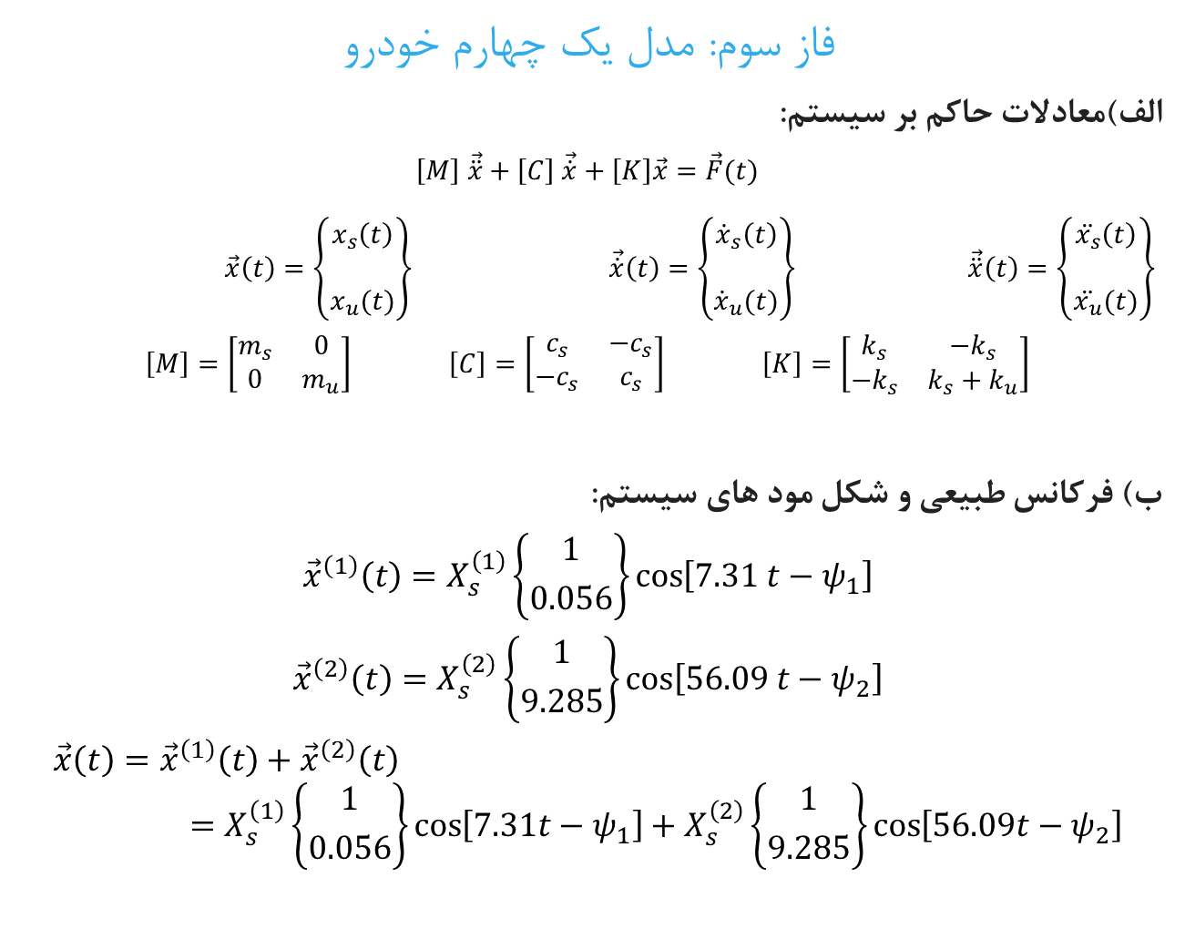
فاز سوم: مدل یک چهارم خودرو
الف)معادلات حاکم بر سیستم:
$$\left[M\right] \vec{\ddot{x}}+\left[C\right] \vec{\dot{x}}+\left[K\right]\vec{x}=\vec{F}(t)$$
$\vec{x}\left(t\right)=\left\{\begin{aligned}x_{s}\left(t\right) \\ \\ x_{u}(t)\end{aligned}\right\} \vec{\dot{x}}\left(t\right)=\left\{\begin{aligned}{\dot{x}}_{s}\left(t\right) \\ \\ {\dot{x}}_{u}(t)\end{aligned}\right\} \vec{\ddot{x}}\left(t\right)=\left\{\begin{aligned}\ddot{x_{s}}\left(t\right) \\ \\ \ddot{x_{u}}(t)\end{aligned}\right\}$
$$\left[M\right]=\left[\begin{matrix}m_{s} & 0 \\ 0 & m_{u}\end{matrix}\right] \left[C\right]=\left[\begin{matrix}c_{s} & −c_{s} \\ −c_{s} & c_{s}\end{matrix}\right] \left[K\right]=\left[\begin{matrix}k_{s} & −k_{s} \\ −k_{s} & k_{s}+k_{u}\end{matrix}\right]$$
ب) فرکانس طبیعی و شکل مود های سیستم:
$${\vec{x}}^{\left(1\right)}\left(t\right)=X_{s}^{\left(1\right)}\left\{{1 \atop 0.056}\right\}\cos\left[7.31 t−ψ_{1}\right]$$
$${\vec{x}}^{\left(2\right)}\left(t\right)=X_{s}^{\left(2\right)}\left\{{1 \atop 9.285}\right\}\cos\left[56.09 t−ψ_{2}\right]$$
$$\vec{x}\left(t\right)={\vec{x}}^{\left(1\right)}\left(t\right)+{\vec{x}}^{\left(2\right)}\left(t\right)=X_{s}^{\left(1\right)}\left\{{1 \atop 0.056}\right\}\cos\left[7.31t−ψ_{1}\right]+X_{s}^{\left(2\right)}\left\{{1 \atop 9.285}\right\}\cos\left[56.09t−ψ_{2}\right]$$

Slide 20
شرایط اولیه:
$\left\{\begin{aligned}{\dot{x}}_{s}\left(0\right)=0 \\ {\dot{x}}_{u}\left(0\right)=0\end{aligned} \right.$ $\left\{\begin{aligned}x_{s}\left(0\right)=1 \\ x_{u}\left(0\right)=0\end{aligned}\right.$
پاسخ کلی:
$$\vec{x}\left(t\right)=1.006\left\{{1 \atop 0.056}\right\}\cos\left(7.31 t\right)−0.006\left\{{1 \atop 9.285}\right\}cos(56.09 t)$$
ج)جابجایی جسم و تغییر طول فنرها با تحریک پایه سینوسی و نیم سینوسی:
پروفیل سینوسی:
𝑆𝑝𝑟𝑢𝑛𝑔 𝑚𝑎𝑠𝑠 𝑎𝑐𝑐𝑒𝑙𝑒𝑟𝑎𝑡𝑖𝑜𝑛 :${ \ddot{x}}_{s}=5.742sin⁡(29.06t)$
𝑆𝑢𝑠𝑝𝑒𝑛𝑡𝑖𝑜𝑛 𝑑𝑒𝑓𝑙𝑒𝑐𝑡𝑖𝑜𝑛 : $x_{s}−x_{u}=−0.0016 sin⁡(29.06t)$
𝑇𝑖𝑟𝑒 𝑑𝑒𝑓𝑙𝑒𝑐𝑡𝑖𝑜𝑛 : $x_{u}−y=−0.2584\sin\left(29.06t\right)$

Slide 21
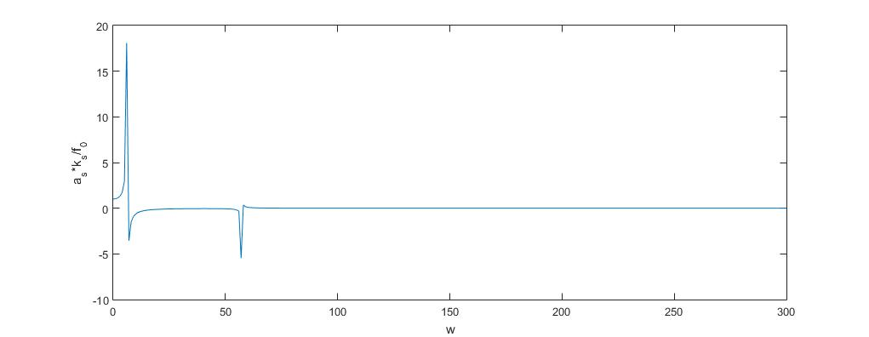
پروفیل نیم سینوسی:
𝑆𝑝𝑟𝑢𝑛𝑔 𝑚𝑎𝑠𝑠 𝑎𝑐𝑐𝑒𝑙𝑒𝑟𝑎𝑡𝑖𝑜𝑛 :${ \ddot{x}}_{s}=−4.72cos⁡(58.12t)$
𝑆𝑢𝑠𝑝𝑒𝑛𝑡𝑖𝑜𝑛 𝑑𝑒𝑓𝑙𝑒𝑐𝑡𝑖𝑜𝑛 : $x_{s}−x_{u}=−0.0015 cos⁡(58.12t)$
𝑇𝑖𝑟𝑒 𝑑𝑒𝑓𝑙𝑒𝑐𝑡𝑖𝑜𝑛 : $x_{u}−y=0.0001+0.0082\cos\left(58.12t\right)$
د)منحنی های فرکانسی:
منحنی فرکانسی بر حسب شتاب جرم فنربندی شده

Slide 22
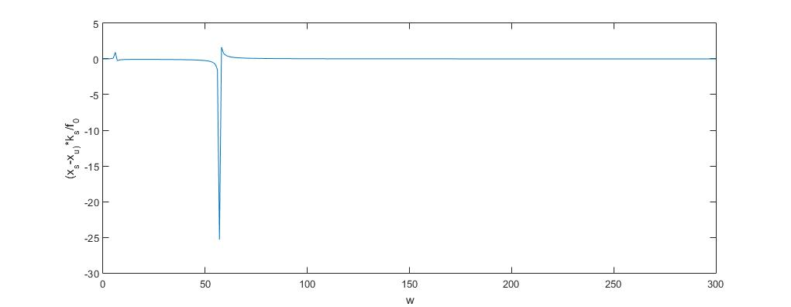
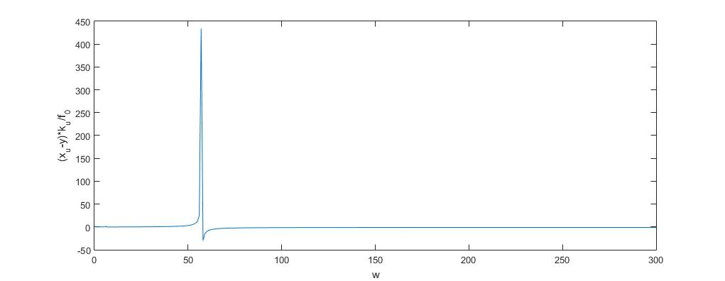
منحنی فرکانسی بر حسب جابجایی سیستم تعلیق
منحنی فرکانسی بر حسب جابجایی تایر
فرکانس های طبیعی
$ω_{1}=8.68 {rad}/{sec}$ و$ω_{2}=57.87 {rad}/{sec}$
سرعت های متناظر
$$v_{1}=8.29 m/s=29.85{km}/h ,v_{2}=55.28 m/s=199.04{km}/h$$

Slide 23
ه) اثر افزایش تعداد مسافر:
یک مسافر به جرم 75 کیلوگرم:
${ , دوم مد : \vec{x}}^{\left(2\right)}\left(t\right)=X_{s}^{\left(2\right)}\left\{{1 \atop −54.30}\right\}{\vec{x}}^{\left(1\right)}\left(t\right)=X_{s}^{\left(1\right)}\left\{{1 \atop 0.080}\right\}$ مد اول
دو مسافر هرکدام 75 کیلوگرم:
${ , دوم مد : \vec{x}}^{\left(2\right)}\left(t\right)=X_{s}^{\left(2\right)}\left\{{1 \atop −68.83}\right\}{\vec{x}}^{\left(1\right)}\left(t\right)=X_{s}^{\left(1\right)}\left\{{1 \atop 0.080}\right\}$ : مد اول
سه مسافر هرکدام 75 کیلوگرم:
${دوم مد:\vec{x}}^{\left(2\right)}\left(t\right)=X_{s}^{\left(2\right)}\left\{{1 \atop −83.36}\right\}{\vec{x}}^{\left(1\right)}\left(t\right)=X_{s}^{\left(1\right)}\left\{{1 \atop 0.080}\right\}$ مد اول

Slide 24
و) اثر متغیرهای طراحی سیستم:
مقادیر در حالت اولیه: $k_{s}=11500N/mوc_{s}=1250{N.s}/m$
2 برابر کردن $k_{s}$ : $k_{s}=11500N/mوc_{s}=1250{N.s}/m$
2 برابر کردن $c_{s}$: $k_{s}=11500N/mوc_{s}=2×1250=2500{N.s}/m$
$$x_{u}$$ | $$x_{s}$$ | $$ω_{2}$$ | $$ω_{1}$$ | مد دوم | مد اول
-0.0084 | -0.0068 | 57.07 | 7.19 | $$\left[{1 \atop −58.47}\right]$$ | $$\left[{1 \atop 0.055}\right]$$
$$x_{u}$$ | $$x_{s}$$ | $$ω_{2}$$ | $$ω_{1}$$ | مد دوم | مد اول
-0.0081 | -0.0066 | 58.67 | 9.89 | $$\left[{1 \atop −30.43}\right]$$ | $$\left[{1 \atop 0.106}\right]$$
$$x_{u}$$ | $$x_{s}$$ | $$ω_{2}$$ | $$ω_{1}$$ | مد دوم | مد اول
-0.0167 | -0.0136 | 57.07 | 7.19 | $$\left[{1 \atop −58.47}\right]$$ | $$\left[{1 \atop 0.055}\right]$$

Slide 25
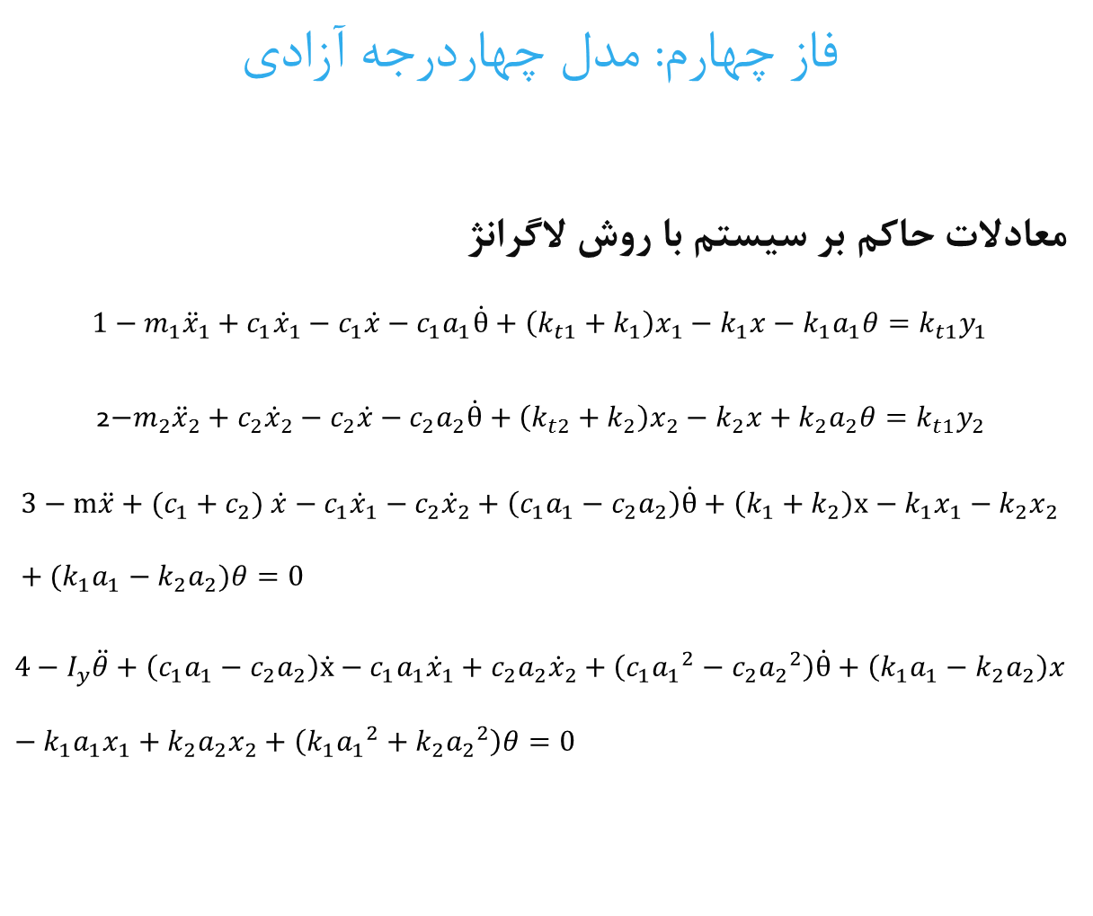
فاز چهارم: مدل چهاردرجه آزادی
معادلات حاکم بر سیستم با روش لاگرانژ
$$1−m_{1}{\ddot{x}}_{1}+c_{1}{\dot{x}}_{1}−c_{1}\dot{x}−c_{1}a_{1}\dot{θ}+\left(k_{t1}+k_{1}\right)x_{1}−k_{1}x−k_{1}a_{1}θ=k_{t1}y_{1}$$
2$−m_{2}{\ddot{x}}_{2}+c_{2}{\dot{x}}_{2}−c_{2}\dot{x}−c_{2}a_{2}\dot{θ}+\left(k_{t2}+k_{2}\right)x_{2}−k_{2}x+k_{2}a_{2}θ=k_{t1}y_{2}$
$$3−m\ddot{x}+(c_{1}+c_{2}) \dot{x}−c_{1}{\dot{x}}_{1}−c_{2}{\dot{x}}_{2}+\left(c_{1}a_{1}−c_{2}a_{2}\right)\dot{θ}+\left(k_{1}+k_{2}\right)x−k_{1}x_{1}−k_{2}x_{2}+(k_{1}a_{1}−k_{2}a_{2})θ=0$$
$$4−I_{y}\ddot{θ}+\left(c_{1}a_{1}−c_{2}a_{2}\right)\dot{x}−c_{1}a_{1}{\dot{x}}_{1}+c_{2}a_{2}{\dot{x}}_{2}+\left(c_{1}{a_{1}}^{2}−c_{2}{a_{2}}^{2}\right)\dot{θ}+\left(k_{1}a_{1}−k_{2}a_{2}\right)x−k_{1}a_{1}x_{1}+k_{2}a_{2}x_{2}+\left(k_{1}{a_{1}}^{2}+k_{2}{a_{2}}^{2}\right)θ=0$$

Slide 26

$$\left[m\right]=\left[\begin{matrix}m_{1} & 0 & \begin{matrix}0 & 0\end{matrix} \\ 0 & m_{2} & \begin{matrix}0 & 0\end{matrix} \\ \begin{matrix}0 \\ 0\end{matrix} & \begin{matrix}0 \\ 0\end{matrix} & \begin{matrix}\begin{matrix}m \\ 0\end{matrix} & \begin{matrix}0 \\ I_{y}\end{matrix}\end{matrix}\end{matrix}\right]$$
$$\left[c\right]=\left[\begin{matrix}c_{1} & 0 & \begin{matrix}−c_{1} & −c_{1}a_{1}\end{matrix} \\ 0 & c_{2} & \begin{matrix}−c_{2} & −c_{2}a_{2}\end{matrix} \\ \begin{matrix}−c_{1} \\ −c_{1}a_{1}\end{matrix} & \begin{matrix}{−c}_{2} \\ c_{2}a_{2}\end{matrix} & \begin{matrix}\begin{matrix}{ c}_{1}+c_{2} \\ \left(c_{1}a_{1}−c_{2}a_{2}\right)\end{matrix} & \begin{matrix}\left(c_{1}a_{1}−c_{2}a_{2}\right) \\ \left(c_{1}{a_{1}}^{2}−c_{2}{a_{2}}^{2}\right)\end{matrix}\end{matrix}\end{matrix}\right]$$
$$\left[k\right]=\left[\begin{matrix}k_{1} & 0 & \begin{matrix}−k_{1} & −k_{1}a_{1}\end{matrix} \\ 0 & k_{2} & \begin{matrix}−k_{2 } & k_{2}a_{2}\end{matrix} \\ \begin{matrix}−k_{1} \\ −k_{1}a_{1}\end{matrix} & \begin{matrix}{−k}_{2} \\ k_{2}a_{2}\end{matrix} & \begin{matrix}\begin{matrix}{ k}_{1}+k_{2} \\ \left(k_{1}a_{1}−k_{2}a_{2}\right)\end{matrix} & \begin{matrix}\left(k_{1}a_{1}−k_{2}a_{2}\right) \\ \left(k_{1}{a_{1}}^{2}+k_{2}{a_{2}}^{2}\right)\end{matrix}\end{matrix}\end{matrix}\right]$$
$$\vec{x}=\left[\begin{matrix}x_{1} \\ \begin{matrix}x_{2} \\ \begin{matrix}x \\ θ\end{matrix}\end{matrix}\end{matrix}\right]$$

Slide 27
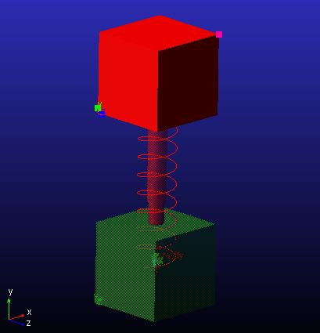
شبیه سازی و صحه گذاری با نرم افزار Adams 2015
نمونه ای از مدل های طراحی شده در نرم افزار
مدل یک درجه آزادی:

Slide 28
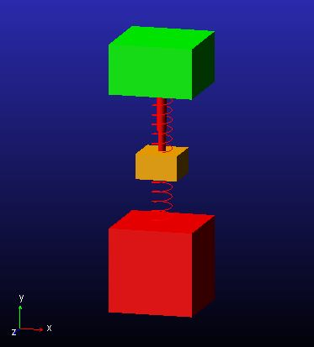
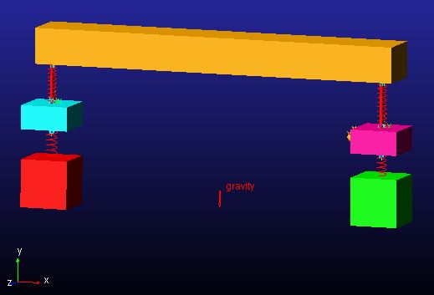
مدل دو درجه آزادی یا ربع خودرو
مدل نیم خودرو

Slide 29
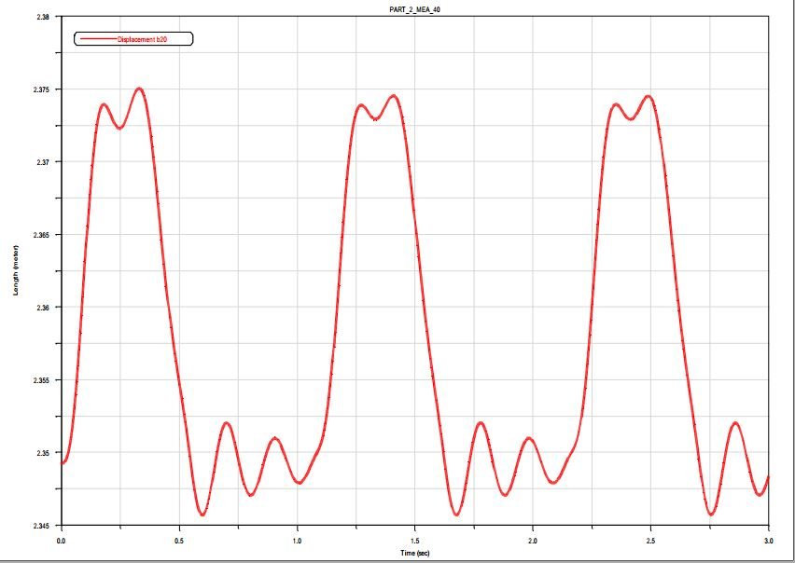
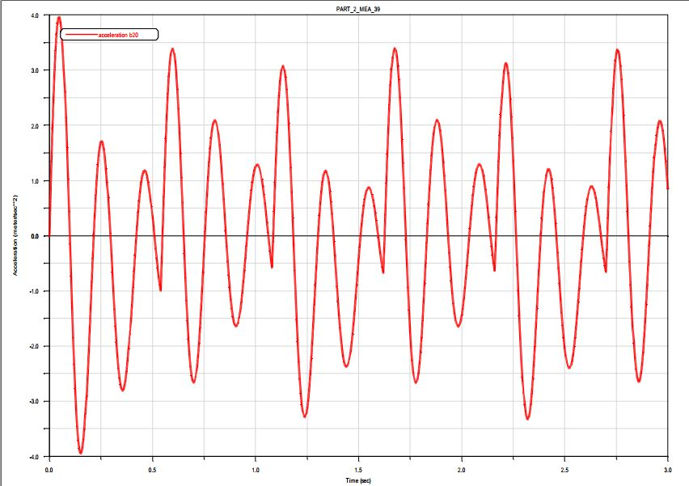
نمونه ای از خروجی نرم افزار
برای حالت دو درجه آزادی، تحریک پایه نیم سینوسی و سرعت km/h 20
منحنی جابجایی عمودی خودرو نسبت به زمان
منحنی تغییرات شتاب عمودی خودرو نسبت به زمان

Slide 30
با سپاس از توجه شما

